Slide 1
zitobject

Slide 2
Komende periode gaan we werken aan het thema ”zitobject”. Neem een blad, maak een woordweb waar je nu aandenkt. Hiervoor heb je 5 minuten de tijd. Bespreek wat je hebt bedacht in groepjes.

Slide 3
Onderstaande filmpjes gaan over kunstenaars die met dit thema aan de slag zijn gegaan. Bekijk ze.
https://hetklokhuis.nl/tv-uitzending/3868/Design%2C%20stoel#
https://hetklokhuis.nl/tv-uitzending/1545/Hoe%20is%20het%20toch%20met?:%20Marcel%20Wanders#

Slide 4
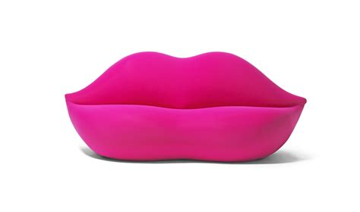
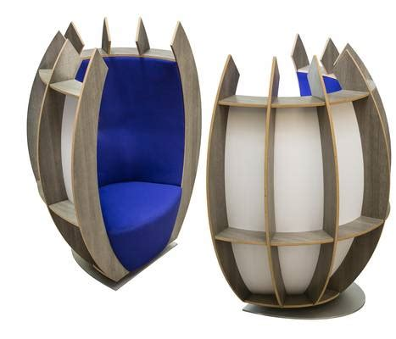
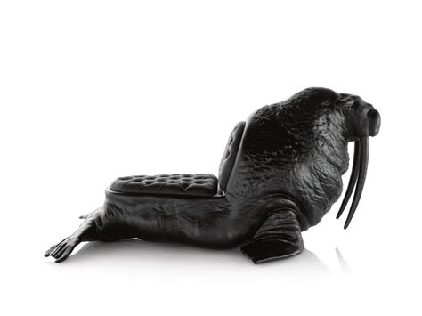
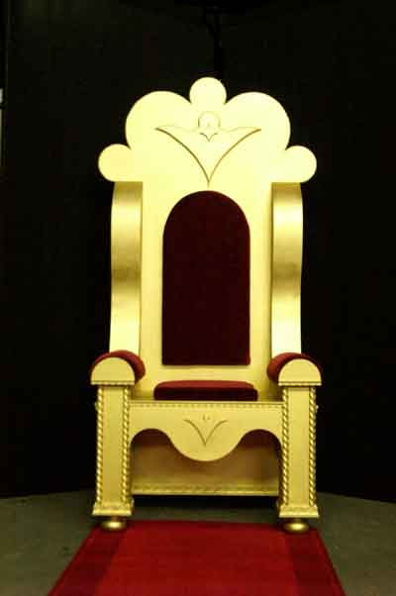
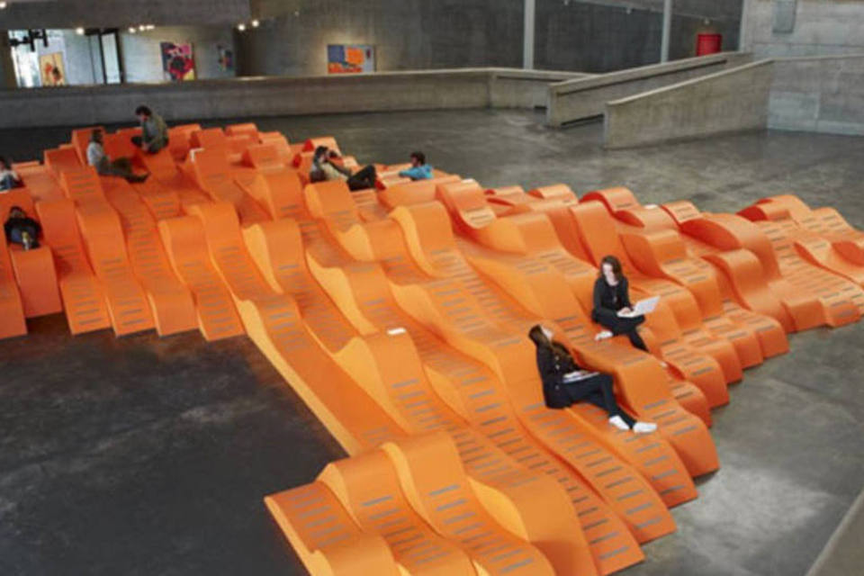
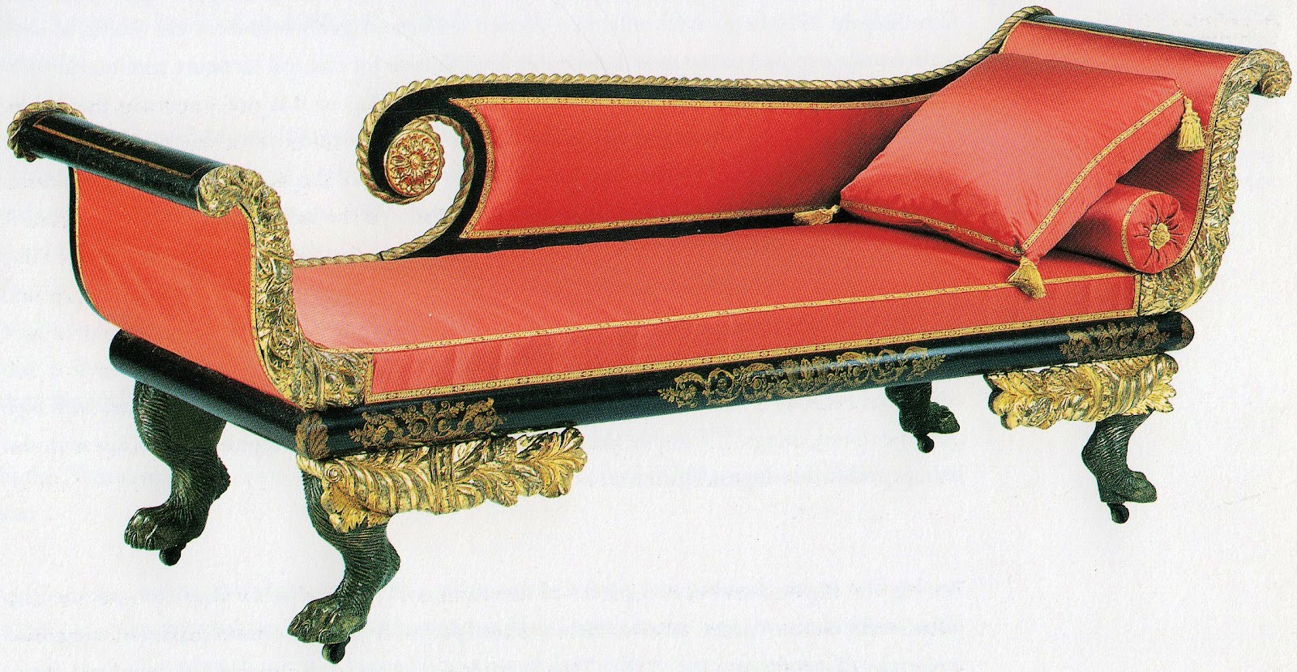

Slide 5
Situatie: Op de Dutch designweek te Eindhoven zijn ze op zoek naar nieuwe talenten. Er wordt een prijs uitgereikt van 10.000 euro aan ontwerpers onder 18 jaar.Om bij de jury in de smaak te vallen is het de bedoeling dat jij met vernieuwende ideeën komt. terialen, andere vormgeving, iets anders…… anders……dagewoonJij wil namelijk in oktober met de prijs en contract naar huis……

Slide 6
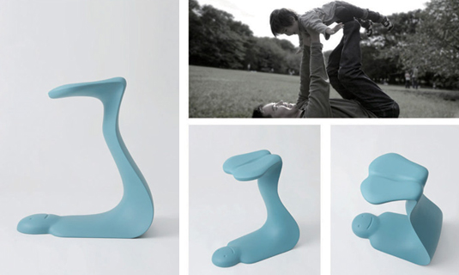
Je hebt de keuze uit een 2d of een 3d opdracht. 2D Maak een folder met afbeeldingen van 10 verschillende zitobjecten die allemaal een verschillend thema hebben. Je mag hierbij tekenen, schilderen, mediagebruik. Zorg ervoor dat je elk object van drie kanten tekent.

Slide 7
3d-opdracht Je maakt 3 verschillende ontwerpen van een zitobject. Hiervoor neem je een thema dat je op 3 manieren uitwerkt in de vorm van een zitobject. Je zitobject mag uit maximaal 30 % uit hout bestaan, dus probeer eens iets anders uit. Lijmpistoollijm is niet toegestaan. een foto van

Slide 8
Je fotografeert je serie zitobjecten van diverse kanten, print deze uit en voegt deze toe aan je presentatie.

Slide 9
Probeer gebruik te maken van nieuwe materialen en technieken die niet voor de hand liggen. Kom met een origineel idee, de jury heeft niks aan dezelfde objecten….

